Slide 1
Кравчук Леонід Макарович
Леоні́д Мака́рович Кравчу́к (* 10 січня 1934, село Великий Житин Рівненського району Рівненської області) — перший Президент України. після здобуття нею незалежності у 1991 році (1991–1994), Голова Верховної Ради України у 1990–1991 роках, Народний депутат України у 1990–1991 та 1994–2006 роках, Герой України (2001).
Виконала:
Учениця 11 класу
Терезинського НВО
Кучинська Дарина

Slide 2
Біографія
Народився 10 січня 1934 року у родині селянина, в селі Великий Житин що з 1939 року входило до складу Рівненської області,Волинського воєводства Польщі (тепер Рівненська область України). Макар Кравчук в 1930-і роки служив у польській кавалерії, пізніше він та мати Кравчука працювали у польських осадників, під час Другої Світової війни батько Леоніда Кравчука загинув на фронті (у 1944 році) і був похований у братській могилі в Білорусі. Виховувався вітчимом і матір'ю, яка померла в 1980 році від інсульту в рідному селі Житин, і там похована. Закінчив Київський державний університет, отримав спеціальність викладача суспільних наук(1958) та Академію суспільних наук при ЦК КПРС (1970). Кандидат економічних наук.

Slide 3
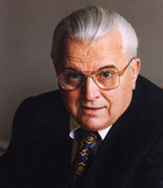
Наукова та політична діяльність до проголошення незалежності України:
У 1958–1960 рр. викладав у Чернівецькому фінансовому технікумі.
У 1960–1967 рр. — консультант-методист Будинку політпросвіти, лектор, помічник секретаря, завідувач відділу агітації та пропаганди Чернівецького обкому КПУ.
У 1967–1970 рр. — аспірант Академії суспільних наук при ЦК КПРС.
У 1970–1988 рр. — завідувач сектору, інспектор, помічник секретаря ЦК, Перший заступник завідувача відділу, завідувач відділу агітації та пропаганди ЦК КПУ.
У 1988–1990 рр. — завідувач ідеологічного відділу, секретар ЦК КПУ, у 1990 р. — другий секретар ЦК КПУ. У 1989–1990 рр. — кандидат у члени Політбюро, у 1990–1991 рр. — член Політбюро ЦК КПУ.
У 1989 році відстоював ухвалення постанови Політбюро ЦК КПУ про заборону Народного руху України, проте зазнав невдачі.
Народний депутат України Х—XIV (в тому числі І—IV) скликань. У 1990–1991 рр. — Голова Верховної Ради України.

Slide 4
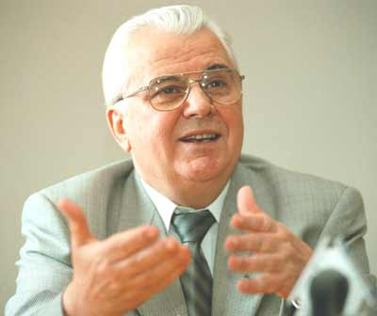
Політична діяльність після проголошення незалежності України
У серпні 1991 року Кравчук залишив лави КПУ і балотувався на посаду президента як безпартійний. Водночас його підтримали як активісти забороненої на той час компартії (їхній висуванець Олександр Ткаченко зняв свою кандидатуру на користь Кравчука), так і частина націонал-демократів, які рекламували голову Верховної Ради як «батька незалежності». Зіграв свою роль і штучно створений для головного опонента Кравчука — В'ячеслава Чорновола — образ «націоналіста». Штучність цього образу підкреслював той факт, що Чорновіл народився в Єрках (Черкаська область), розташованих значно східніше за Великий Житин, де народився Кравчук. Проте Кравчук переміг уже в першому турі, Чорновіл зібрав 23,27% голосів.

Slide 5
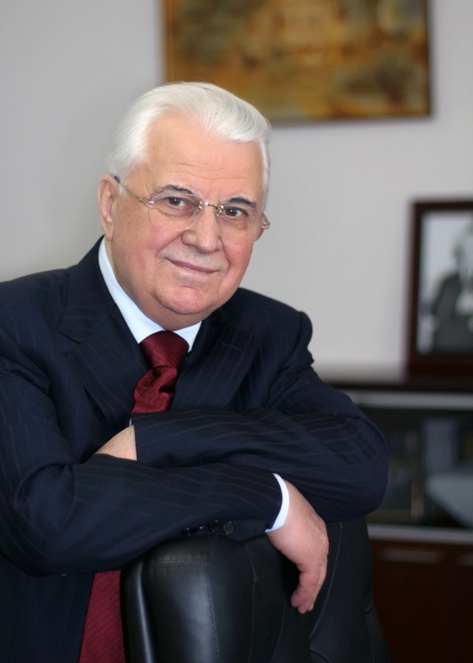
У 1991–1994 рр. — Президент України. У 1993 р. погодився на дострокові вибори глави держави (призначені на липень 1994 р.). У першому турі набрав найбільшу кількість голосів серед інших кандидатів, але в другому програв Леоніду Кучмі.
Обраний народним депутатом у 1994 р. — на довиборах в одному з мажоритарних округів на Тернопільщині. У 1998 році, залишаючись безпартійним, очолив виборчий список Соціал-демократичної партії України (об'єднаної). Напередодні голосування вступив до СДПУ(о) і привів її до Верховної Ради.
З жовтня 1998 року член Політбюро і Політради СДПУ(о). У 2002–2006 році очолював фракцію СДПУ(о) у Верховній Раді України.
У 2006 році очолив список опозиційного блоку «Не так». Але за підсумками виборів той не подолав 3-відсотковий бар'єр.
У листопаді 2004 позбавлений звання почесного доктора (Doctor honoris causa) Києво-Могилянської академії за «негромадянську позицію під час Помаранчевої революції».

Slide 6
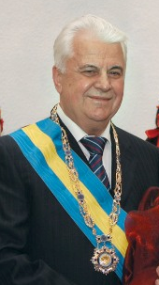
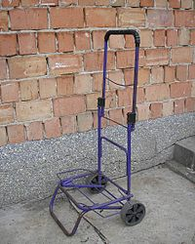
На честь Кравчука названа тачка-кравчучка.
Почесний Президент Міжнародного громадського об'єднання «Рівненське земляцтво».^{[1]}
Почесний Голова Всеукраїнського фонду сприяння міжнародному спілкуванню «Українське народне посольство» (з 1994 р.).
25 лютого 2009 року Леонід Кравчук закликав президента Віктора Ющенка подати у відставку.[

Slide 7
Державні нагороди:
Звання Герой України з врученням ордена Держави (21 серпня 2001) — за визначний особистий внесок у становлення і розбудову незалежної Української держави, багаторічну активну політичну та громадську діяльність
Орден Свободи (10 січня 2014) — за визначний особистий внесок у розбудову Української держави, багаторічну плідну громадсько-політичну діяльність
Орден князя Ярослава Мудрого II ст. (2007), III ст. (2004), IV ст. (1999), V ст. (1996)
Орден Жовтневої Революції, два ордени Трудового Червоного Прапора (СРСР)
Медаль «На славу Чернівців»

Slide 8
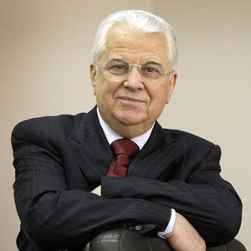
8 грудня 1991 політик разом з Борисом Єльциним і Станіславом Шушкевичем підписався під Біловезькими угодами про припинення існування Союзу Радянських Соціалістичних Республік (СРСР). За словами Л. Кравчука (2005), якби він знав про те, що згодом творитиметься в Україні, то швидше б дав відрубати собі руку, ніж поставити свій підпис під Біловезькими угодами (корупція при приватизації української промисловості; інфляція в 1992-1994 роках сягала тисячі відсотків; багаторічні затримки з виплати зарплати працівникам промисловості, вчителям тощо). Влітку 1993-го Л. Кравчук після масових страйків погодився на дострокові президентські вибори, призначені на липень 1994 року.

Slide 9
Досягнення
Після путчу Кравчук вийшов з Компартії і погодився на ініціативу депутатів з Народного Руху проголосувати за Акт проголошення незалежності України. 31 серпня Кравчук підписав указ Президії Верховної Ради про заборону Компартії. У грудні він став Президентом за підтримки 61,6% виборців. В період правління Кравчука відбулося формування державних структур незалежної країни, створення Міністерства закордонних справ, визнання Україною іншими країнами світу. Прийнято перші 400 законів - зокрема, Земельний кодекс, який визнав приватну власність на землю. Почалися ринкові реформи, зокрема, розквіт приватного підприємництва. Були сформовані Збройні сили, а тризуб став малим гербом України. При Кравчуку активізувалося релігійне життя, утворилася Українська православна церква, з підпілля вийшли греко-католики. Старі храми стали повертати релігійним громадам, будувалися нові. Зміцніла багатопартійна система, почало формуватися громадянське суспільство. З'явилася громадська організація "червоних директорів" - Український союз промисловців і підприємців. У грудні 1993 року УСПП очолив відставлений прем'єр-міністр Леонід Кучма. Також Кравчук відмовився від ядерної зброї.

Slide 10
Провали
Кравчуку не вдалося затвердити нову Конституцію України, а також гімн. Коли на початку січня 1992 російський уряд Єгора Гайдара зняло державний контроль над ціноутворенням, економічна ситуація в Україні стала некерованою. Кравчук тяжів до адміністративного регулювання і не погоджувався на глибокі економічні реформи. Економічні зв'язки з іншими союзними республіками загубилися. Стрімко зростав борг за енергоносії перед Росією - уже восени 1993 року він складав 2500 млн дол При відсутності сировини, підприємства почали скорочувати виробництво. Україна опинилася в лідерах світу по дефіциту державного бюджету. Спроби Національного банку зупинити інфляцію через друк непідкріплені товарами грошей тільки розхитував економіку. У 1993 і 1994 роках грошова маса в обігу зросла в 18 разів. Купівельна спроможність населення зменшилася в п'ять разів. Шахтарі вийшли на масові страйки. Кравчук перестав контролювати процеси у Верховній Раді Україні. Під тиском економічних проблем і політичної кризи Кравчук погодився на дострокові президентські і парламентські вибори.

Slide 11
